Slide 1













CHÀO MỪNG CÁC THẦY CÔ GIÁO
VỀ THĂM VÀ DỰ GIỜ LỚP 2A
Môn: Tự nhiên và xã hội
Giáo viên: Trần Thị Minh Nguyệt

Slide 2



Slide 3



Xe buýt yêu thương

Slide 4




Ngày gì tháng 9 mồng 5
Học sinh náo nức, tung tăng đến trường?
A. Ngày Tết
B. Ngày bế giảng
C. Ngày khai giảng

Slide 5


Suốt đời đi với học sinh
Sách, vở, thước, bút trong mình tôi mang
Là cái gì?
A. Viên phấn
B. cái bút
C. cặp sách

Slide 6


Vào mùa nào, các em cắp sách đến trường?
A. mùa hè
B. mùa thu
C. mùa đông
Notes:
Bài giảng thiết kế bởi: Hương Thảo - 0972115126

Slide 7




Slide 8


Slide 9
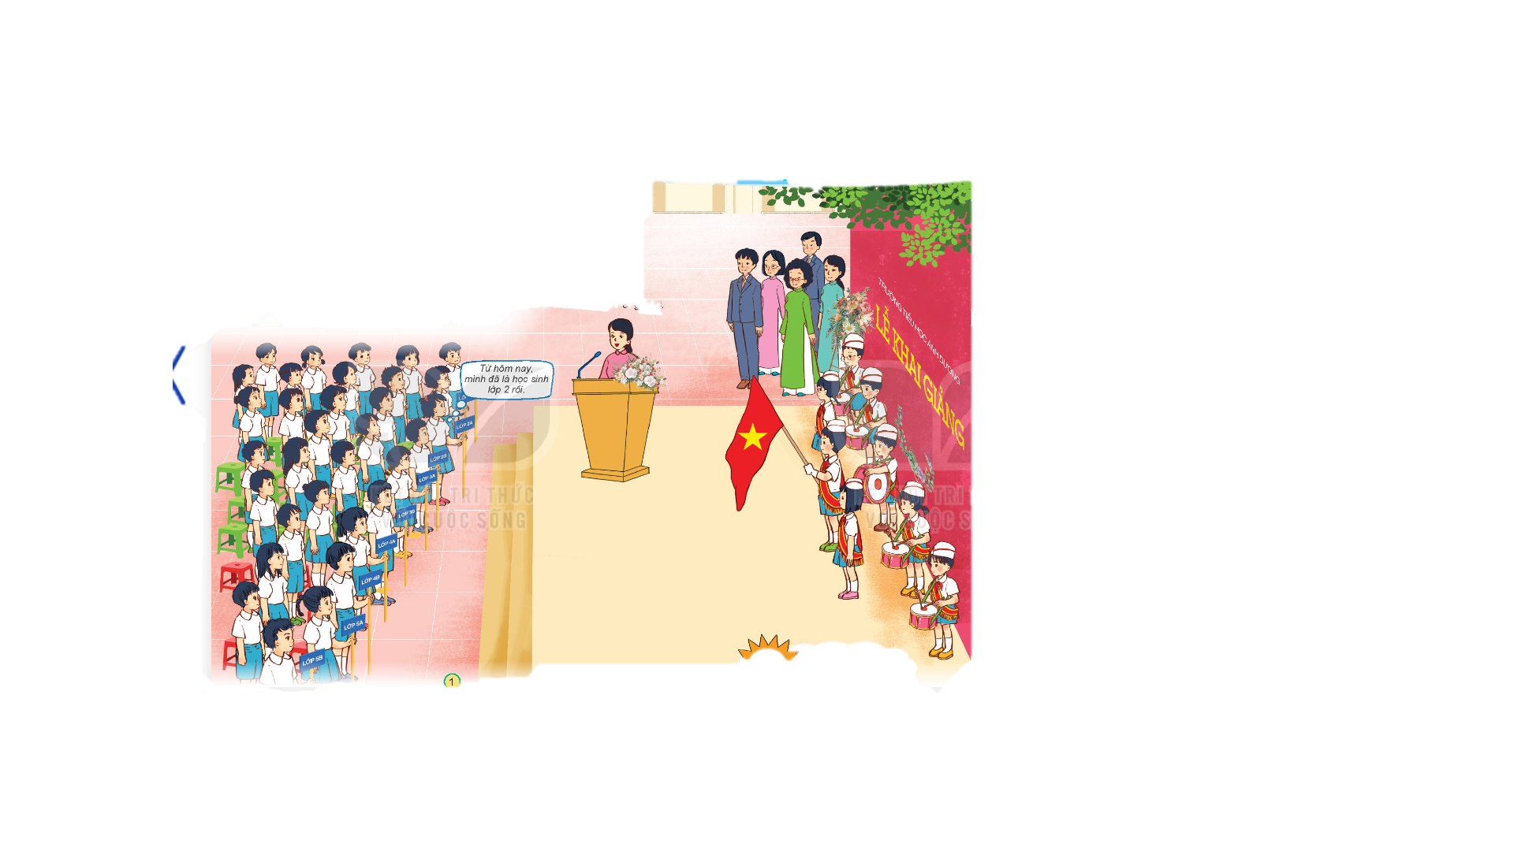
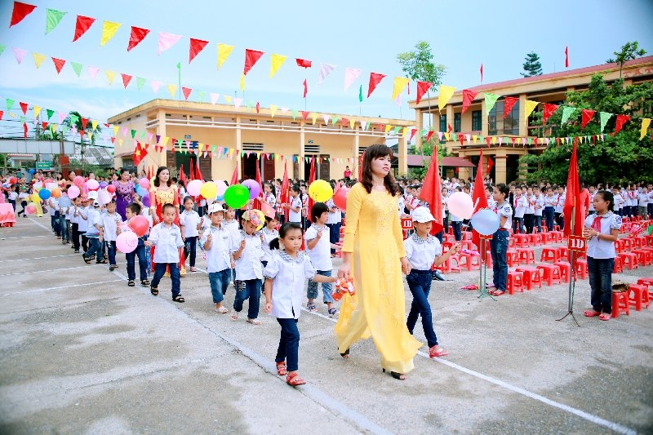
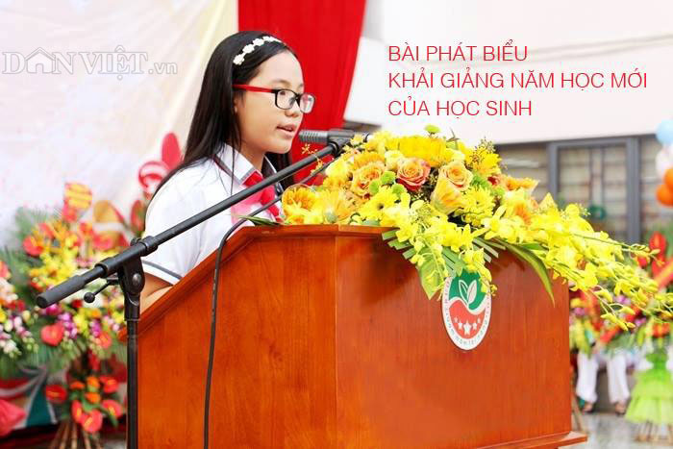
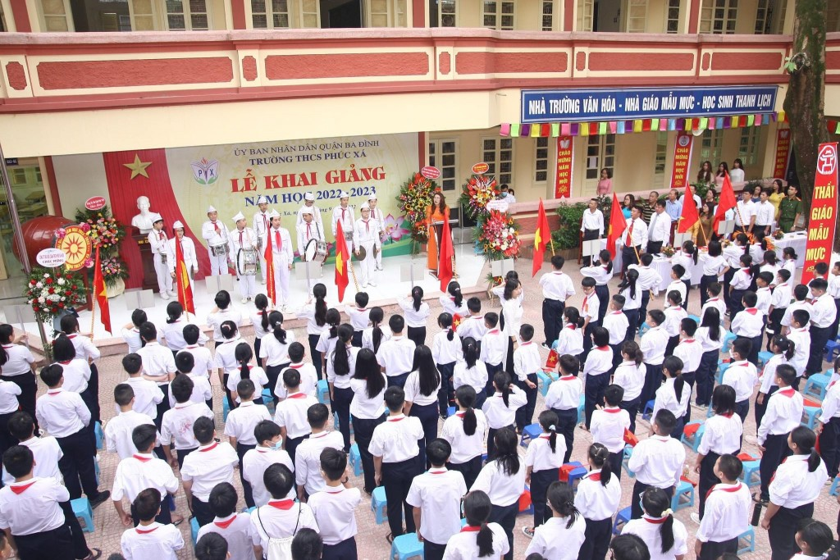
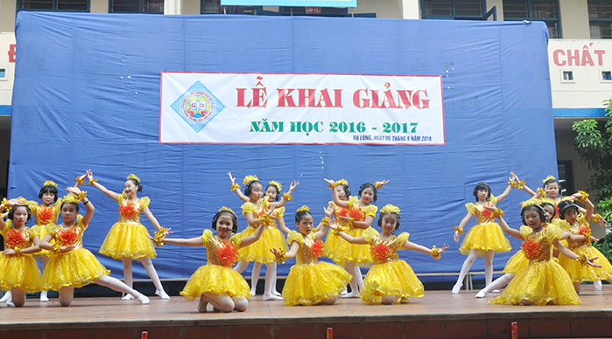
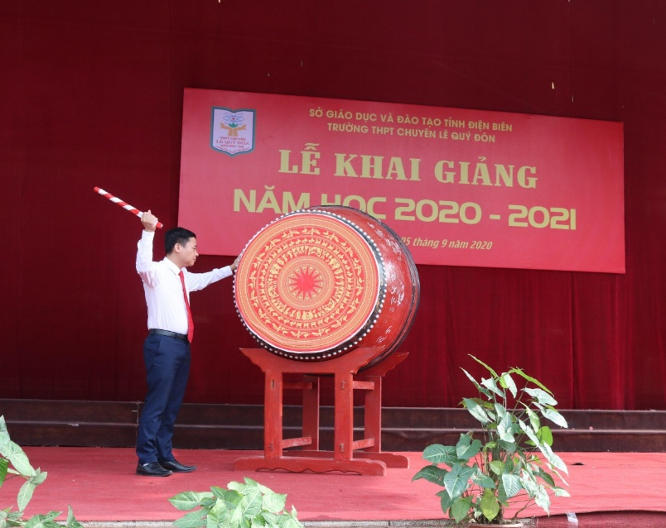
Quan sát tranh và kể các hoạt động diễn ra trong ngày khai giảng?
1
2
3
4
5
6

Slide 10
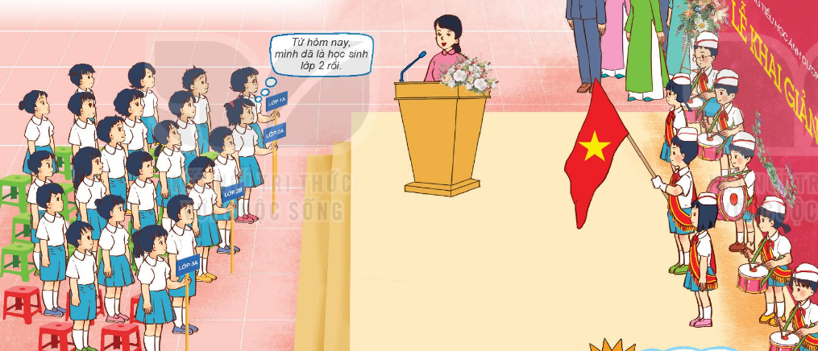
Tập trung toàn trường và làm lễ khai giảng

Slide 11
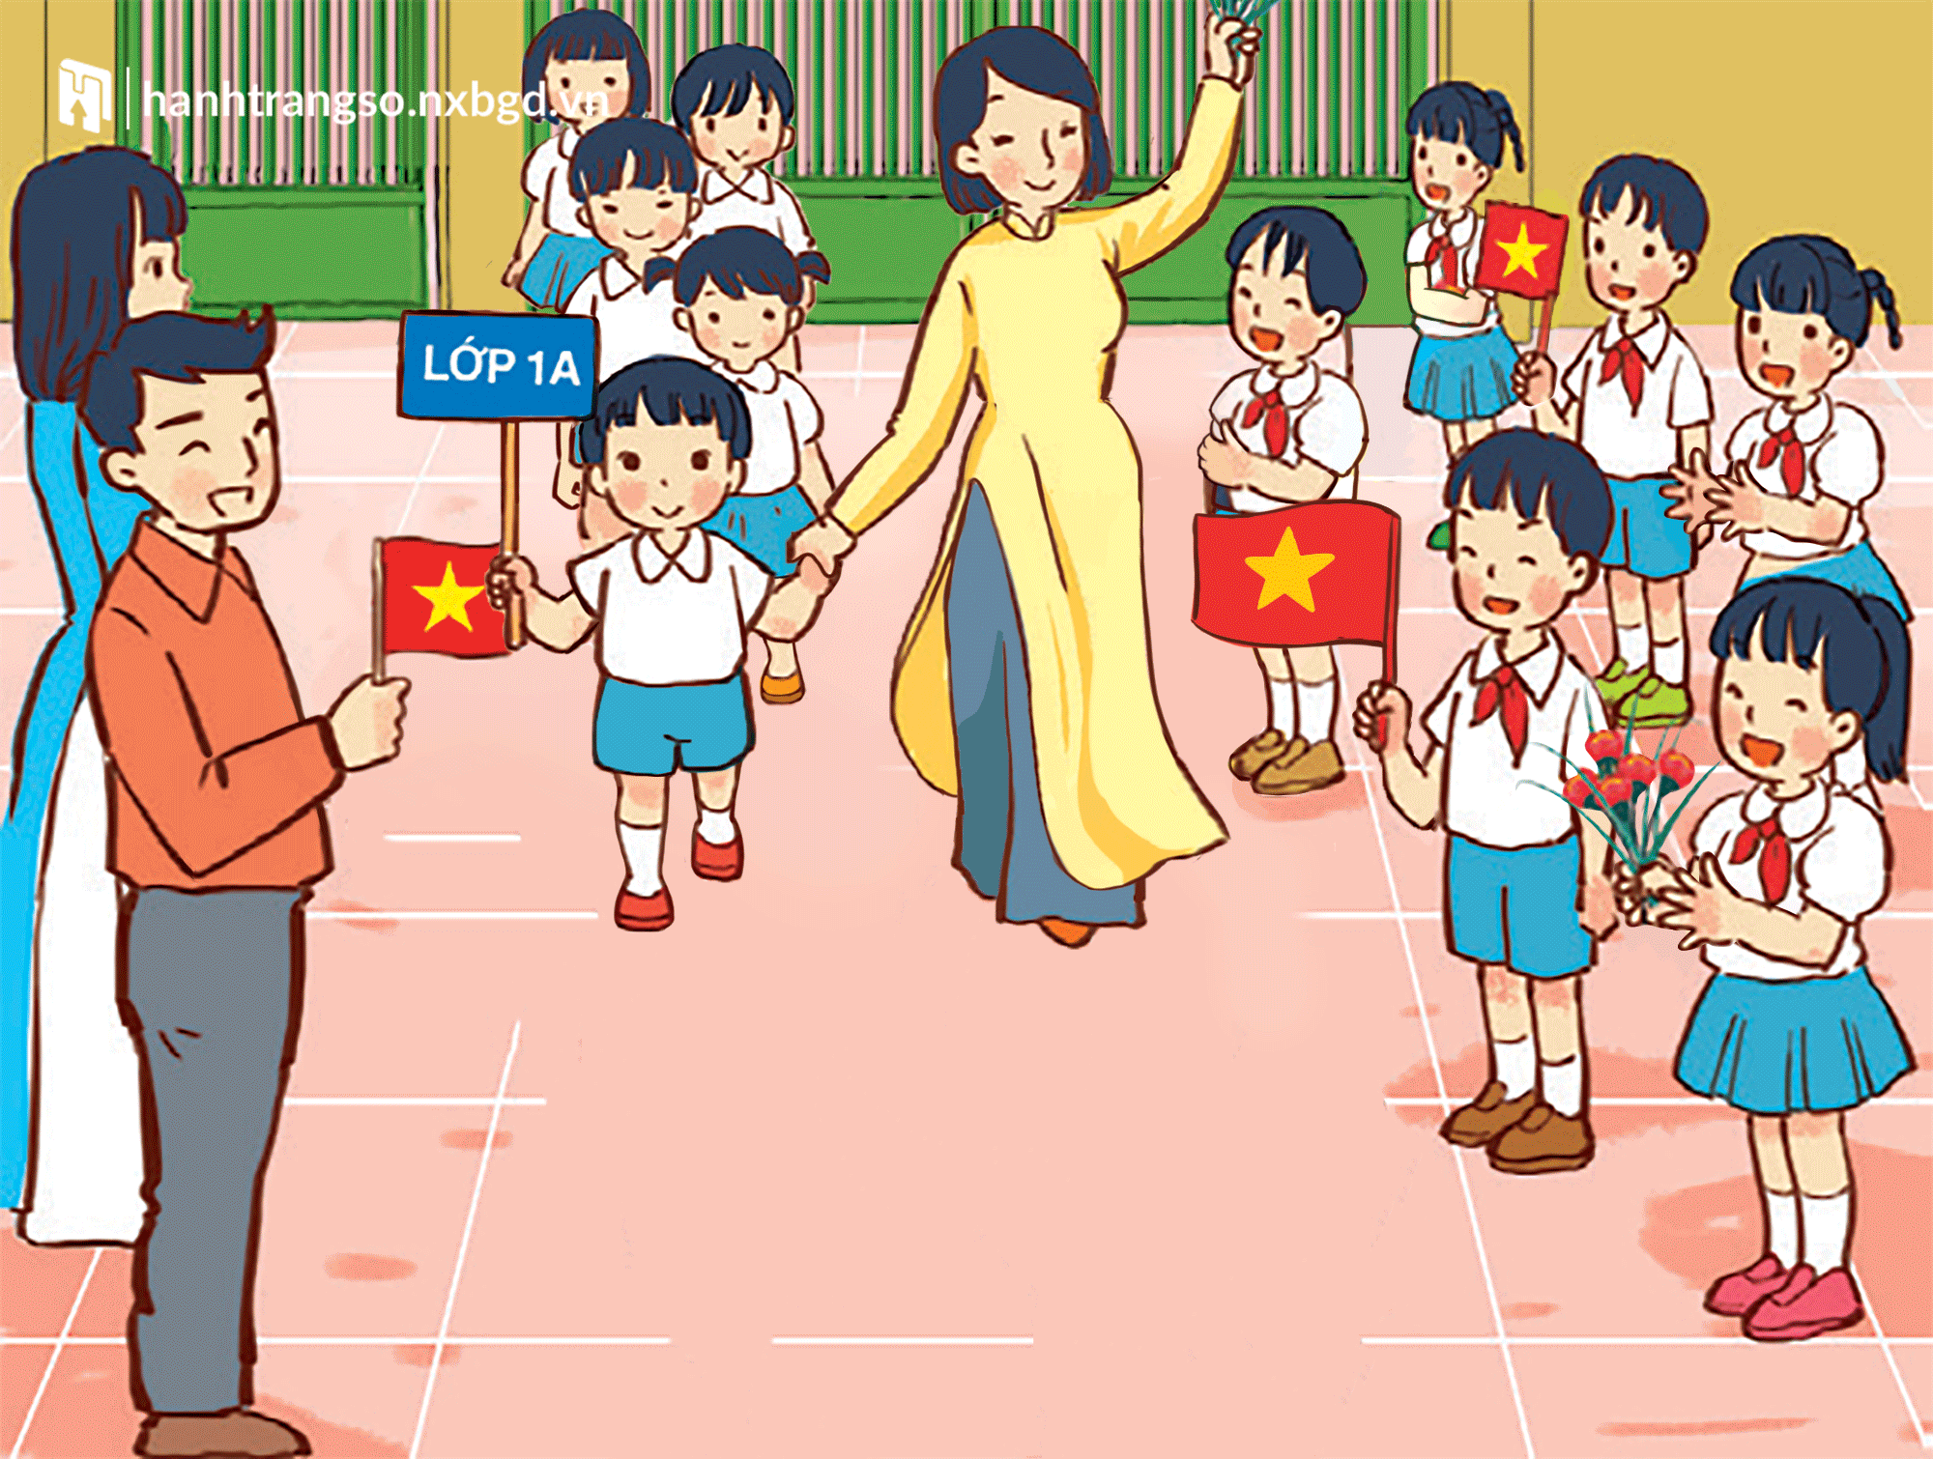

Thầy cô đón các em HS lớp 1
Cô hiệu trưởng đánh trống khai giảng

Slide 12

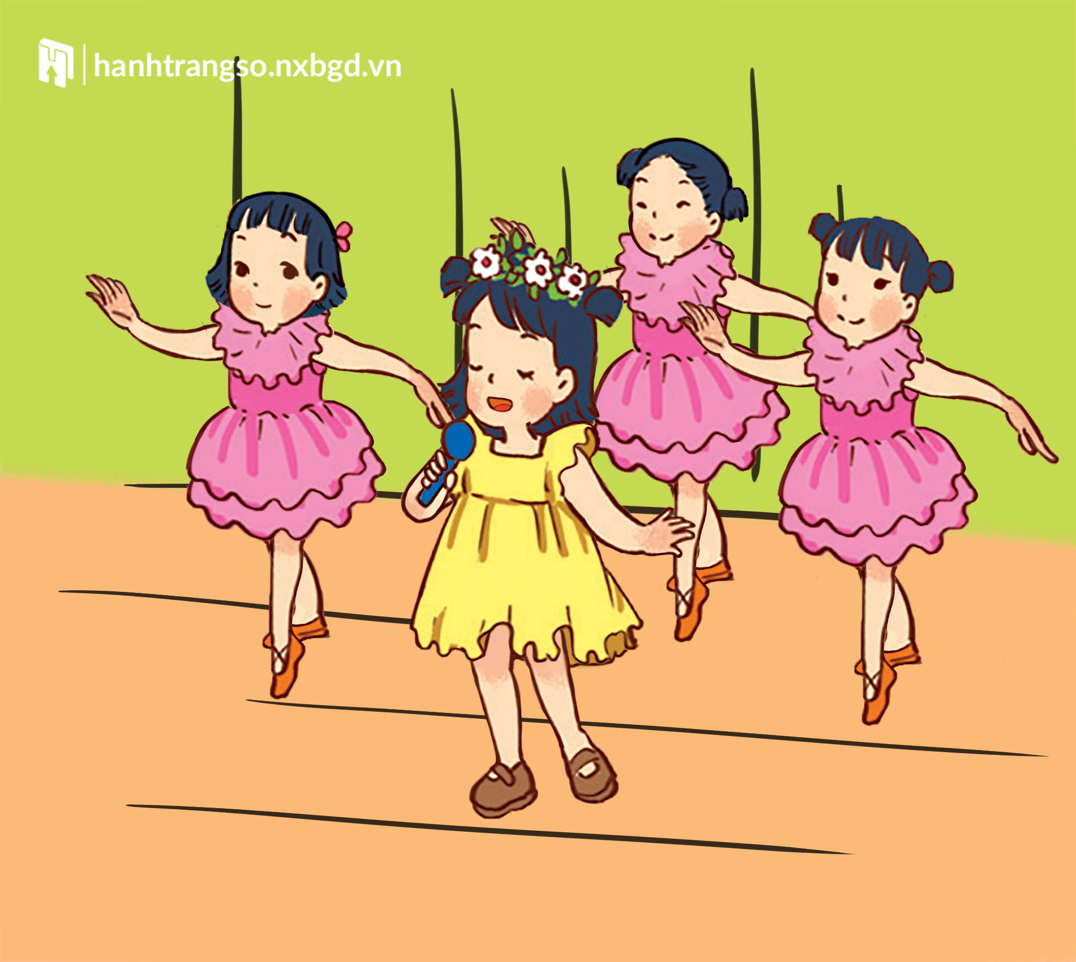
Đại diện HS phát biểu
Các bạn HS múa hát

Slide 13
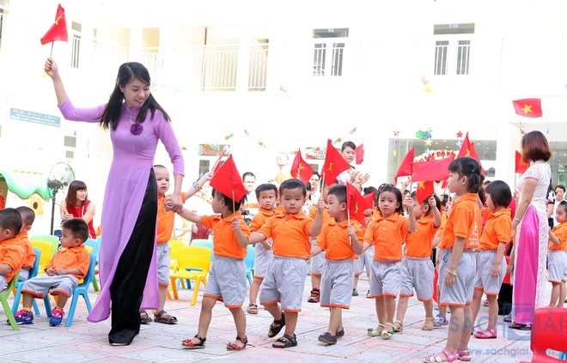
NGÀY LỄ KHAI GIẢNG CÓ Ý NGHĨA GÌ?

Slide 14

Ngày khai giảng là mốc đánh dấu năm học mới bắt đầu, là sự kiện quan trọng trong một năm học.

Slide 15


Slide 16

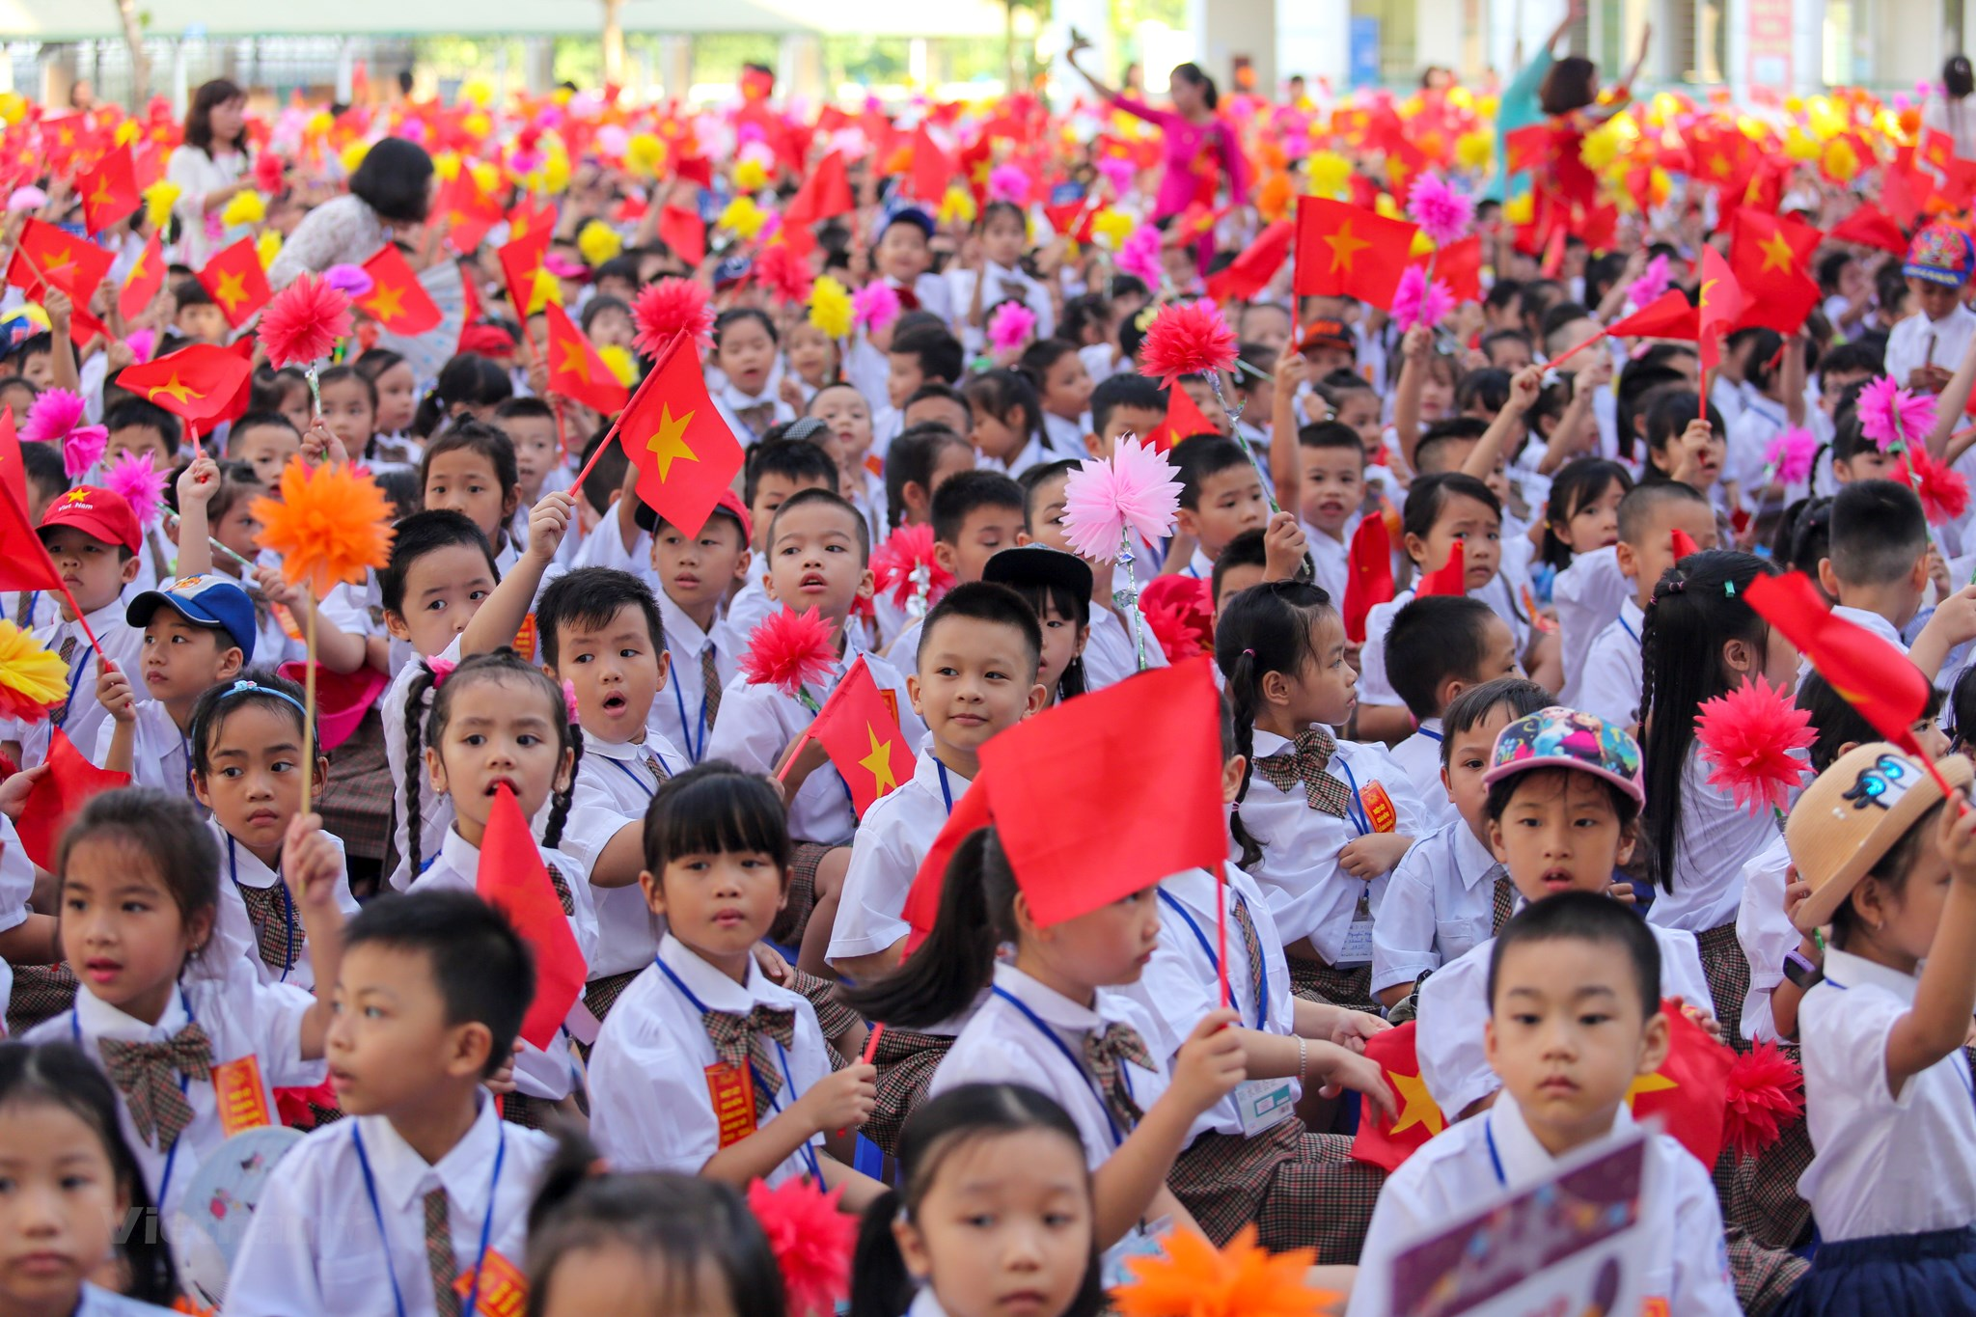

Thảo luận nhóm 4
Kể lại các hoạt động diễn ra trong buổi khai giảng ở trường em
Em đã tham gia vào những hoạt động nào trong buổi lễ đó?

Slide 17
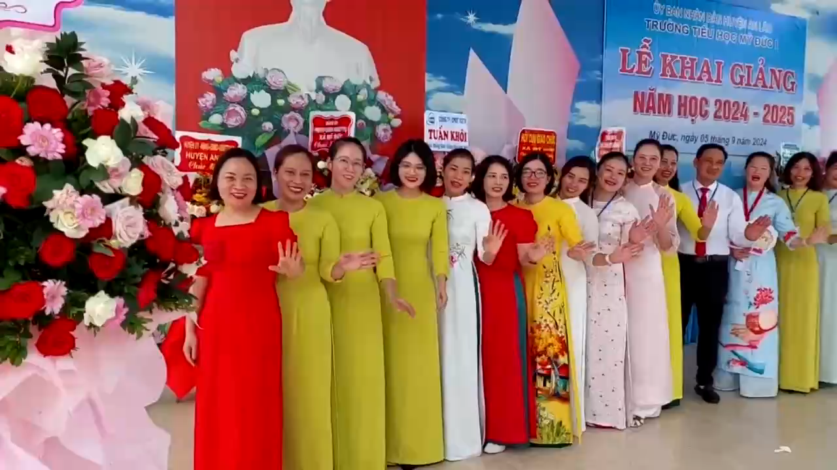

Slide 18
